Slide 1
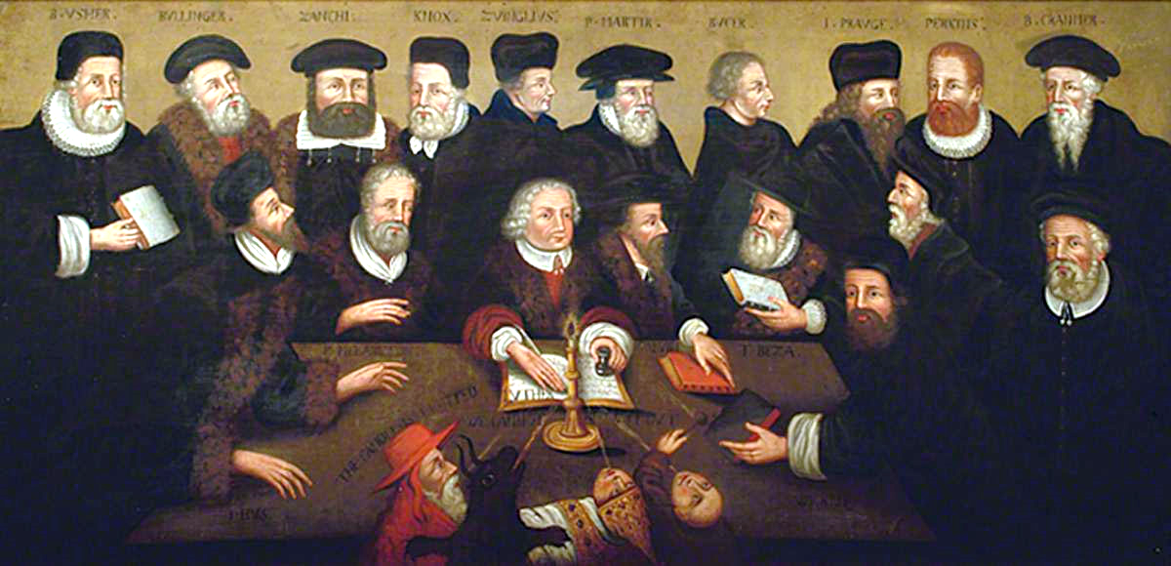
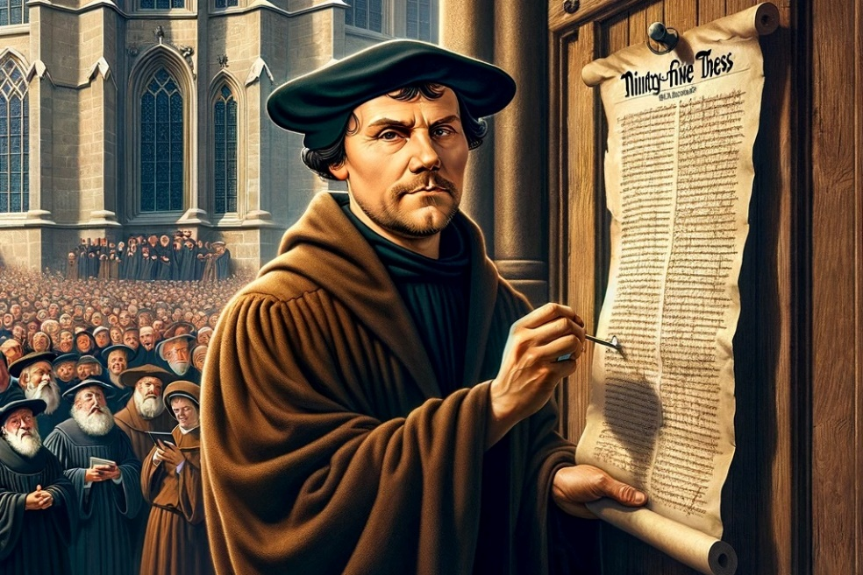
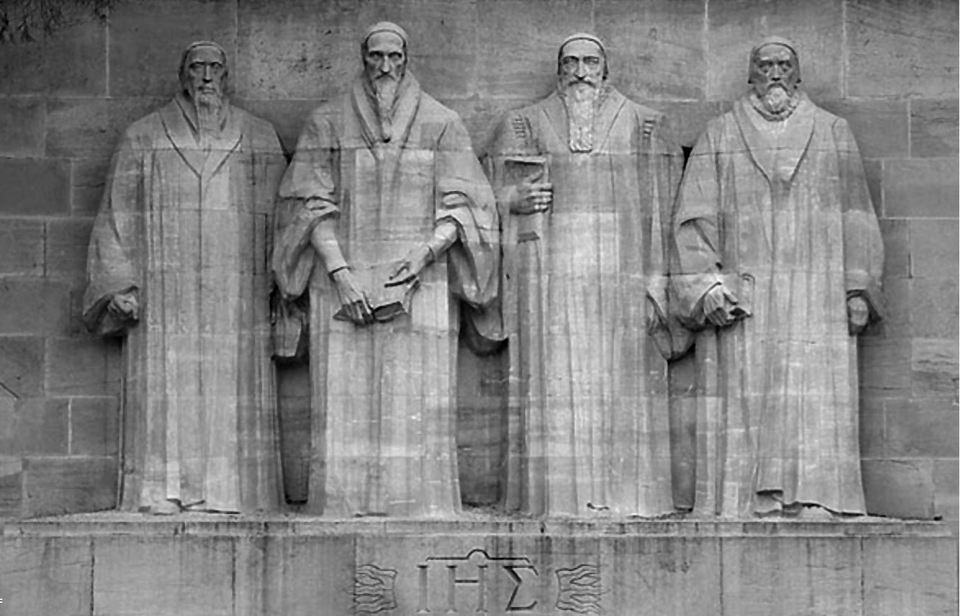
FE CONTRA TODO PRONÓSTICO
Lección 5 para el 4 de mayo de 2024

Slide 2


“En mi corazón he guardado tus dichos, para no pecar contra ti” (Salmo 119:11)

Slide 3

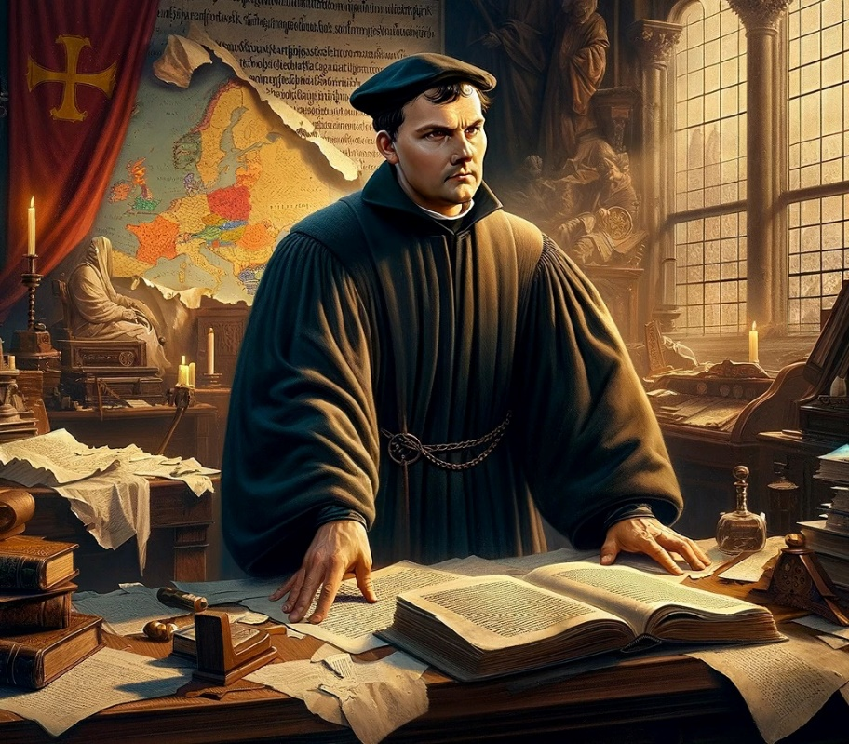








En el siglo XVI, la obra comenzada 200 años antes por Wiclif,
“el lucero de la reforma”, comenzó a brillar con intensidad. Había llegado el esplendor de la reforma.
Esta reforma se basó en cinco puntos fundamentales:
Sola Scriptura (solo la Escritura)
Sola gratia (solo la gracia)
Sola fide (solo la fe)
Solus Christus (solo Cristo)
Soli Deo gloria (solo a Dios la gloria)
El fundamento de la fe:
  Sola Scriptura / soli Deo gloria.
  La Biblia al alcance de todos.
  El intérprete de la Biblia.
El fundamento de la salvación:
  Sola gratia / sola fide / solus Christus.
  Crecer en la gracia.

Slide 4

EL FUNDAMENTO DE LA FE

Slide 5

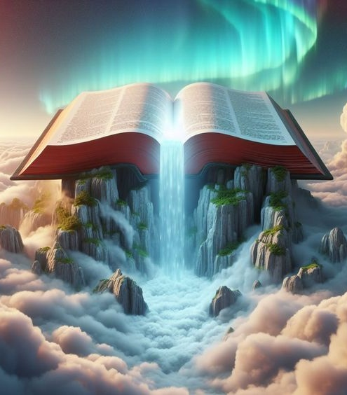
SOLA SCRIPTURA / SOLI DEO GLORIA
“Fueron halladas tus palabras, y yo las comí; y tu palabra me fue por gozo y por alegría de mi corazón; porque tu nombre se invocó sobre mí, oh Jehová Dios de los ejércitos” (Jeremías 15:16)
Los reformadores del siglo XVI cambiaron literalmente el mundo. Pero dejaron en claro que no había en ellos nada especial. Eran personas transformadas por Dios. Por ello declaraban: “Solo a Dios la gloria”.
¿Cómo se realizó en ellos esa transformación? Fue la lectura de la Palabra de Dios la que realizó el milagro.
¿Qué hizo la Biblia por ellos, y qué puede hacer por nosotros?
Es el fundamento de la fe
Al creer en sus promesas renovamos nuestra fe y valor
Sus hojas son como el fruto del árbol de la vida
Irradia gozo, esperanza y luz
Nos da dirección, certeza, fortaleza y sabiduría
Vivifica nuestro ser física, mental, emocional y espiritualmente
En aquellos tiempos de tinieblas, la Biblia saturó sus vidas hasta el punto de dar su vida por mantenerse fieles a sus enseñanzas. Y hoy, ¿satura también tu vida?

Slide 6

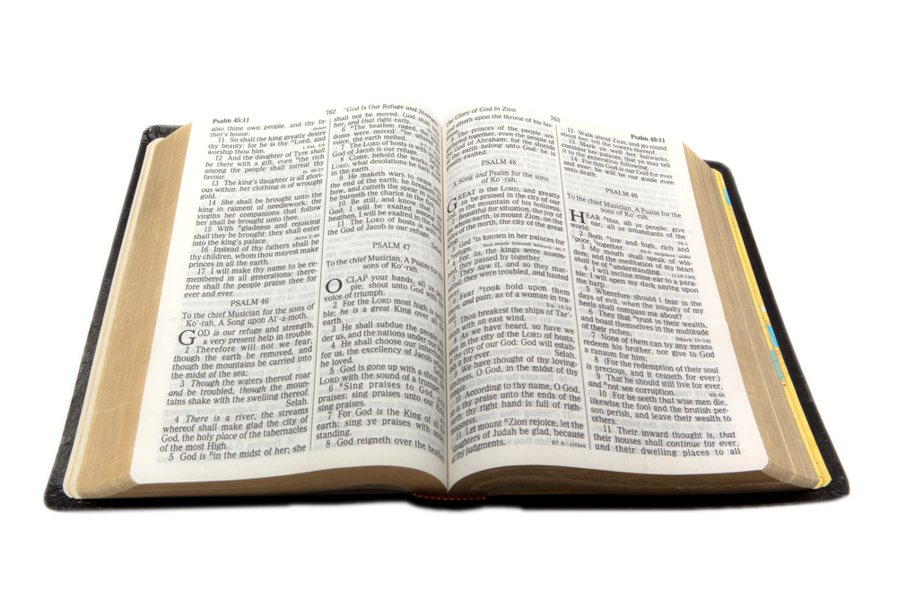
LA BIBLIA AL ALCANCE DE TODOS
“Pero la palabra de Dios seguía extendiéndose y difundiéndose” (Hechos 12:24 NVI)
Tyndale (1494-1536) se propuso corregir los errores de la Biblia de Wiclef (traducida del latín), realizando una traducción directa de los idiomas originales. Publicó el Nuevo Testamento traducido del griego.
Miles Coverdale continuó y complementó la obra de Tyndale con la traducción del Antiguo Testamento desde los originales hebreos. De este modo, en 1535, se publicó la primera Biblia impresa en inglés.
Esta versión sirvió de base para la traducción bíblica más usada entre los angloparlantes: King James Version, publicada en 1611. El trabajo de Tyndale, Coverdale, y los eruditos que prepararon la KJV ha impactado a millones de personas, llevándolas al conocimiento de Dios.
Curiosamente, un hombre que nunca abrazó abiertamente la reforma fue una ayuda indispensable en estas traducciones: Erasmo de Róterdam, que publicó en aquella época el Nuevo Testamento en griego (el cual sirvió de base para todas las traducciones de los reformadores).

Slide 7
LA BIBLIA AL ALCANCE DE TODOS
Mientras se preparaban y publicaban las versiones inglesas de la Biblia, otros reformadores tradujeron también la Biblia a su idioma nativo. De esta forma, la Biblia pudo ser leída directamente por los habitantes de Europa, y del recién descubierto “Nuevo Mundo”.
Martín Lutero
Alemán (1534)
Pierre Robert Olivétan
Francés (1535)
Biblia de Kralice
Checo (1579)
Jonas Bretkunas
Lituano (1579)
Jurij Dalmatin
Esloveno (1584)
Italiano (1607)
Giovanni Diodati
João Ferreira de Almeida
Portugués (1691)
Español (1569)
Biblia de Brest
Polaco (1563)
Casiodoro de Reina

Slide 8

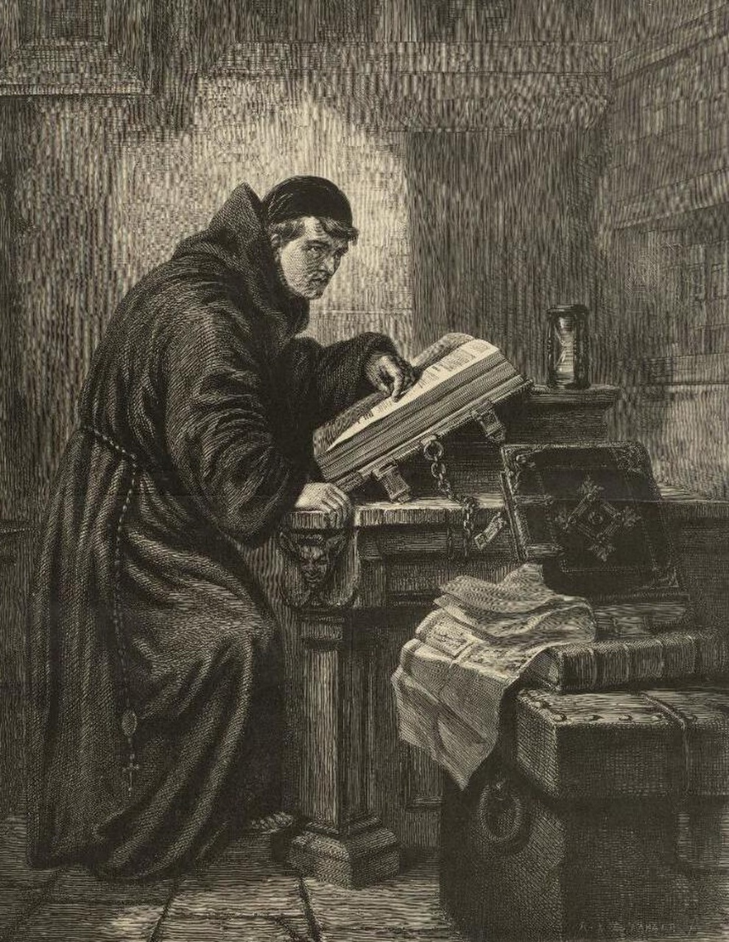
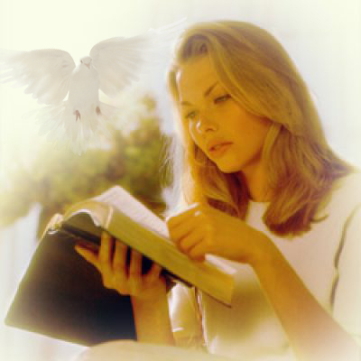
EL INTÉRPRETE DE LA BIBLIA
“Ante todo, tengan muy presente que ninguna profecía de la Escritura surge de la interpretación particular de nadie” (2ª de Pedro 1:20 NVI)
Cuando Martín Lutero leyó por primera vez la Biblia en latín, su vida quedó transformada.
Mientras ojeaba sus páginas, era consciente de que un poder superior iluminaba su mente. El Evangelio se hacía vivo y eficaz. Las oscuras tradiciones se desvanecieron, y surgió la gracia de Cristo. ¿Qué poder iluminó su mente?
El Espíritu Santo, único intérprete autorizado de la Biblia, fue el que le reveló las verdades contenidas en ella. ¡Y el mismo Espíritu Santo se nos da a nosotros para que también podamos comprenderla! (Juan 14:26; 16:13).
A partir de ese momento fue evidente que no podía haber armonía entre las tradiciones enseñadas por la iglesia oficial y las verdades contenidas en la Biblia. La única regla de fe y conducta está contenida en la Biblia, y nos es revelada por el Espíritu Santo.

Slide 9

“La predicación de la palabra sería inútil sin la continua presencia y ayuda del Espíritu Santo. Este es el único maestro eficaz de la verdad divina. Únicamente cuando la verdad vaya al corazón acompañada por el Espíritu vivificará la conciencia o transformará la vida. Uno podría presentar la letra de la Palabra de Dios, estar familiarizado con todos sus mandamientos y promesas; pero a menos que el Espíritu Santo grabe la verdad, ninguna alma caerá sobre la Roca y será quebrantada”
E. G. W. (El Deseado de todas las gentes, pg. 625)

Slide 10

EL FUNDAMENTO DE LA SALVACIÓN

Slide 11

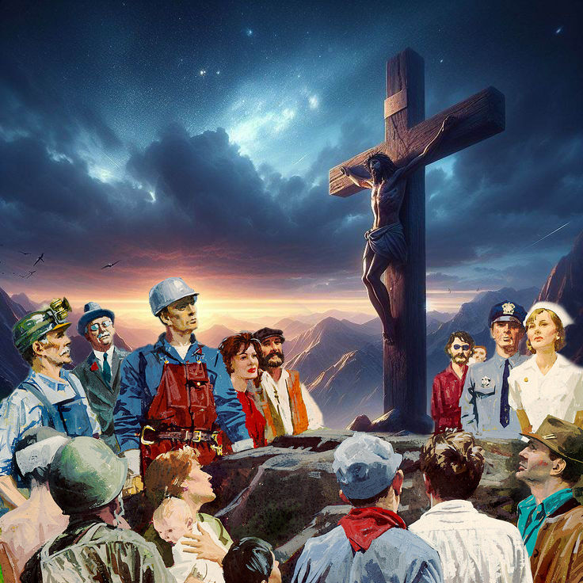
SOLA GRATIA / SOLA FIDE / SOLUS CHRISTUS
“Porque por gracia sois salvos por medio de la fe; y esto no de vosotros, pues es don de Dios” (Efesios 2:8)
Tres verdades fundamentales se desprenden de Efesios 2:8.
Somos salvos solo por gracia
El medio para alcanzar la gracia es solo por fe
Esto es don de Dios, el don de su Hijo: solo Cristo
A causa de nuestro pecado, estamos condenados a la muerte eterna (Rom. 6:23a). Sin embargo, Dios ha provisto una forma de pagar nuestra deuda y darnos vida eterna (Rom. 6:23b).
¿Y por qué necesitamos que Dios pague nuestra deuda? Porque nosotros no podemos pagarla de ningún modo
(Sal. 49:8; Ef. 2:9).
Cuando Martín Lutero descubrió que Cristo era su única fuente de salvación, comenzó a predicar esa verdad. Miles, que habían estado encadenados por los engaños del enemigo, fueron liberados y transformados.
Aunque la salvación es gratuita, su coste fue infinito, y suficiente para todos (Jn. 3:16; Rom. 8:32).

Slide 12


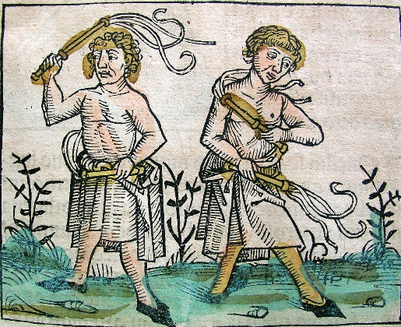
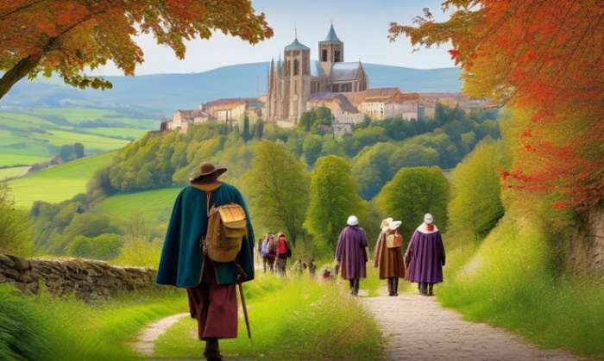
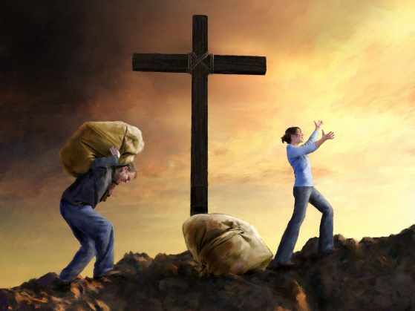
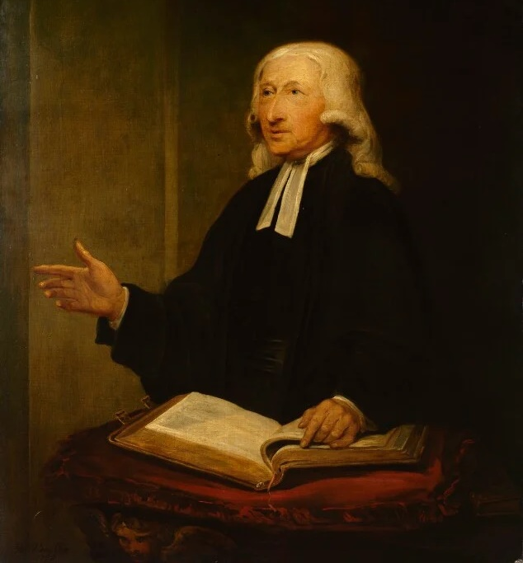
CRECER EN LA GRACIA
“Antes bien, creced en la gracia y el conocimiento de nuestro Señor y Salvador Jesucristo. A él sea gloria ahora y hasta el día de la eternidad. Amén” (2ª de Pedro 3:18)
Durante la Edad Media, las personas pensaban en ganarse su salvación (y la de sus ancestros) a través de misas, bulas, laceraciones, peregrinaciones…
Todo ello resultaba angustioso. Nunca era suficiente. Hasta que descubrieron la gracia de Cristo. A partir de ese momento se sintieron verdaderamente libres.
Esa libertad, ¿los llevó a despreciar la Ley, o a la obediencia a ella?
John Wesley (1703-1791), uno de los fundadores del movimiento metodista, fue conmovido por la lectura de la introducción de Lutero a Romanos. Su nueva fe le llevó a buscar el crecimiento en la gracia.
Saberse salvo por gracia no le llevó a despreciar la Ley, sino a estudiarla más detenidamente, para que su vida estuviese cada vez más en armonía con la vida que Cristo esperaba de él.

Slide 13

“El gran principio que sostenían estos reformadores —el mismo que sustentaron los valdenses, Wiclef, Juan Hus, Lutero, Zuinglio y los que se unieron a ellos— era la infalible autoridad de las Santas Escrituras como regla de fe y práctica. Negaban a los papas, a los concilios, a los padres y a los reyes todo derecho para dominar las conciencias en asuntos de religión. La Biblia era su autoridad y por las enseñanzas de ella juzgaban todas las doctrinas y exigencias. La fe en Dios y en su Palabra era la que sostenía a estos santos varones cuando entregaban su vida en la hoguera. “Ten buen ánimo —decía Látimer a su compañero de martirio cuando las llamas estaban a punto de acallar sus voces—, que en este día encenderemos una luz tal en Inglaterra, que, confío en la gracia de Dios, jamás se apagará”. Works of Hugh Latimer 1:13”
E. G. W. (El conflicto de los siglos, pg. 254)

